Slide 1
软件工程
Module: 结构化设计
王斌 wb_csut@csu.edu.cn
QQ:50805772
PHONE:15974258941

Slide 2
结构化设计
结构化设计概述
结构设计—概要设计
过程设计—详细设计
@3.2节.教材

Slide 3
结构化设计 (Structured Design, SD)
结构化设计是将结构化分析得到的数据流图映射成软件结构的一种设计方法
强调模块化、自顶向下逐步求精、信息隐蔽、高内聚低耦合等设计准则
Notes:
RMUC Instructor Notes
Module 0 - About This Course

Slide 4
结构化设计的内容
结构设计—概要设计
  结构图(Structure Chart)
  物理数据模型
过程设计—详细设计
  模块的处理过程
    N-S图，PAD，PDL等

Slide 5
结构化设计
结构化设计概述
结构设计—概要设计
过程设计—详细设计

Slide 6
结构设计的工具－－结构图
用结构图(Structure Chart)来描述软件系统的体系结构
描述一个软件系统由哪些模块组成，以及模块之间的调用关系
结构图的基本成分有：模块、调用和数据
a,d
MS
f
a,d
f
a,c
N
d
O
g
P
h
c
a
Q
c
R
S
T
b
i
j
U
V
W
Notes:
RMUC Instructor Notes
Module 0 - About This Course

Slide 7
模块(module)
模块是指具有一定功能的可以用模块名调用的一组程序语句，包括函数和子程序。
一个模块具有其外部特征和内部特征
  外部特征包括：模块的接口(模块名、输入/输出参数、返回值等)和模块的功能
  内部特征包括：模块的内部数据和完成其功能的程序代码
Notes:
RMUC Instructor Notes
Module 0 - About This Course

Slide 8
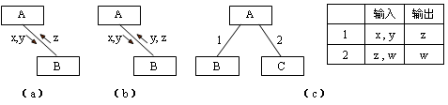
调用和数据
调用(call)：用从一个模块指向另一个模块的箭头来表示，其含义是前者调用了后者
  为了方便，有时常用直线替代箭头，此时，表示位于上方的模块调用位于下方的模块
数据(data)：模块调用时需传递的参数可通过在调用箭头旁附加一个小箭头和数据名来表示
Notes:
RMUC Instructor Notes
Module 0 - About This Course

Slide 9
结构图中的辅助符号
A
A
B
C
D
B
C
D
条件调用
循环调用
递归调用
Notes:
RMUC Instructor Notes
Module 0 - About This Course

Slide 10
数据流图到结构图的映射
结构化设计是将结构化分析的结果(数据流图)映射成软件的体系结构(结构图)
将数据流图分为变换型数据流图和事务型数据流图，对应的映射分别称为变换分析和事务分析
Notes:
RMUC Instructor Notes
Module 0 - About This Course

Slide 11
变换流
特征：数据流图可明显地分成三部分
  输入：信息沿着输入路径进入系统，并将输入信息的外部形式经过编辑、格式转换、合法性检查、预处理等辅助性加工后变成内部形式
  变换：内部形式的信息由变换中心进行处理
  输出：然后沿着输出路径经过格式转换、组成物理块、缓冲处理等辅助性加工后变成输出信息送到系统外
输入流
输出流
外
部
表
示
信息
变换流
内
部
表
示
时间
Notes:
RMUC Instructor Notes
Module 0 - About This Course

Slide 12
事务流
特征：数据流沿着输入路径到达一个事务中心，事务中心根据输入数据的类型在若干条动作路径中选择一条来执行
事务中心的任务是：接收输入数据(即事务)；分析每个事务的类型；根据事务类型选择执行一条动作路径
输入路径
T
事务中心
动作路径
Notes:
RMUC Instructor Notes
Module 0 - About This Course

Slide 13
变换分析
变换分析的任务是将变换型的DFD映射成初始的结构图，步骤如下：
  划定输入流和输出流的边界，确定变换中心
  进行第一级分解：将DFD映射成变换型的程序结构
  进行第二级分解：将DFD中的加工映射成结构图中的一个适当的模块
  标注输入输出信息：根据DFD，在初始结构图上标注模块之间传递的输入信息和输出信息
Notes:
RMUC Instructor Notes
Module 0 - About This Course

Slide 14
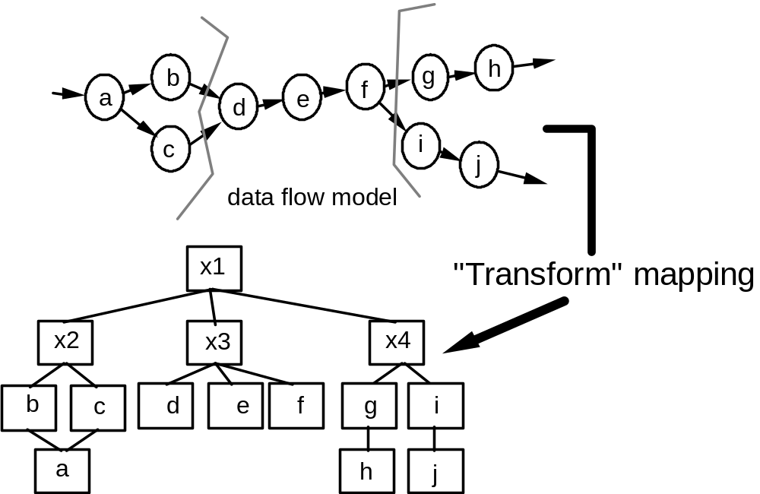
变换映射

Slide 15
示例：统计成绩子图的输入、输出流边界
错误成绩清单
成绩清单
2.1
检查
成绩清单
2.5
分析
试题难度
难度分析结果
2.7
打印难度分析表
难度分析表
2.4
分类
统计成绩
分类统计结果
2.6
打印分类统计表
分类统计表
正确成绩清单
试题得分清单
考生名册
合格标准
2.2
审定
合格者
正式成绩清单
2.3
产生考生通知信息
考生通知信息
2.8
打印考生通知单
考生通知单
Notes:
RMUC Instructor Notes
Module 0 - About This Course

Slide 16
进行第一级分解
将DFD映射成变换型的程序结构
大型的软件系统第一级分解时可多分解几个模块，以减少最终结构图的层次数
  例如，每条输入或输出路径画一个模块，每个主要变换功能各画一个模块
主控模块
统计成绩
输入
控制模块
变换
控制模块
输出
控制模块
统计成绩输入控制
统计成绩
处理模块
统计成绩
输出控制
变换型的结构图
“统计成绩”第一级分解的结构图
Notes:
RMUC Instructor Notes
Module 0 - About This Course

Slide 17
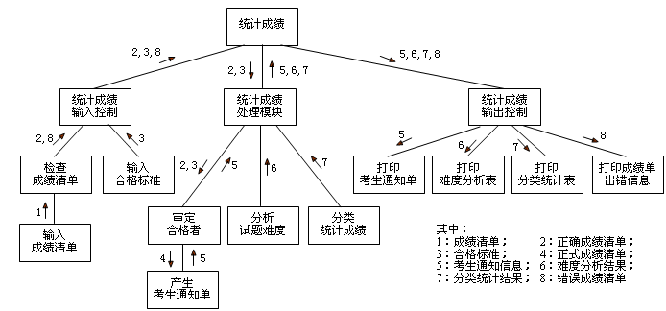
“统计成绩”第二级分解的结构图
Notes:
RMUC Instructor Notes
Module 0 - About This Course

Slide 18
事务分析
将事务型DFD映射成初始的结构图
  实例：银行业务中有存款、取款、查询余额、开户、转帐等多种事务，这种软件通常是接收一个事务，然后根据事务的类型执行一个事务处理的功能
事务型的结构图包括：
  主控模块：完成整个系统的功能
  接收模块：接收输入数据(事务)
  发送模块：根据输入事务的类型，选择一个动作路径控制模块
  动作路径控制模块：完成相应的动作路径所执行的子功能
主控模块
接收模块
发送模块
动作路径1
控制模块
动作路径2
控制模块
┄
动作路径n
控制模块
Notes:
RMUC Instructor Notes
Module 0 - About This Course

Slide 19
事务分析的步骤
在DFD图上确定边界
  事务中心
  接受部分（包括接受路径）
  发送部分（包括全部动作路径）
画出SC图框架
  DFD图和动作发送模块的三个部分分别映射为事务控制模块，接受模块
分解和细化接受分支和发送分支

Slide 20
1）划分DFD
事务中心
传入
变换
传出
接受部分
T
动作部分

Slide 21
2）画出SC图框架
事务控制
顶层
接收
发送
第一层
需进一步分解和细化接受分支和发送分支

Slide 22
事务映射
Data flow model
f
a
e
b
d
mapping
t
x1
g
i
Program structure
l
h
k
j
b
t
m
n
a
x2
x3
x4
d
e
f
g
h
x3.1
l
m
n
i
j
k

Slide 23
示例：1）划分DFD
command
produce
error msg
error msg
read
command
format
setting
fixture setting
status
determine
setting
validate
command
invalid command
read
fixture
status
command
raw setting
determine
type
combined
status
valid command
read
record
robot control
record
calculate
output
values
send
control
value
values
format
report
assembly
record
report
start/stop

Slide 24
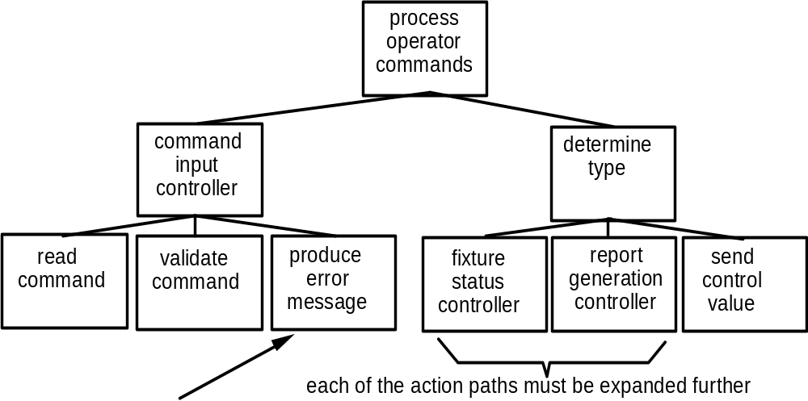
示例： 2）画出SC图框架

Slide 25
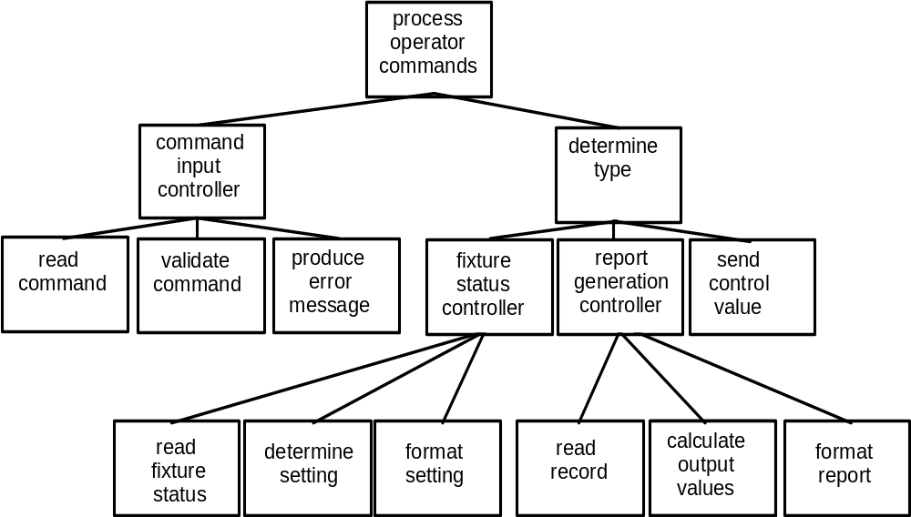
示例：3）细化SC图

Slide 26
优化结构图

Slide 27
结构图的相关度量
深度：程序结构图中控制的层数，例如图中所示的结构图的深度是5
宽度：程序结构图中同一层次上模块总数的最大值，例如图中所示的结构图的宽度为7
扇出(fan out)：该模块直接调用的模块数目。例如，例如图中模块M的扇出是4，模块A的是2，模块B的扇出是1
扇入(fan in)：能直接调用该模块的模块数目。例如图中模块G的扇入是1，模块I的扇入是2，模块R的扇入是4
W
扇出
A
B
C
深度
D
E
K
L
M
F
G
H
N
O
P
Q
I
J
R
扇入
宽度
Notes:
RMUC Instructor Notes
Module 0 - About This Course

Slide 28
相关指标的含义
深度和宽度在一定程序上反映了程序的规模和复杂程度
  相对而言，如果程序结构图的深度和宽度较大，则说明程序的规模和复杂程度都较大。
  模块的扇入扇出会影响结构图的深度和宽度，例如减少模块的扇出，可能导致宽度变小而深度增加
一个模块的扇出过大通常意味着该模块比较复杂，然而扇出太少，可能导致深度的增加
  一般情况，一个模块的扇出以3～9为宜
一个模块的扇入表示有多少模块可直接调用它，它反映了该模块的复用(reuse)程度，因此模块的扇入越大越好
Notes:
RMUC Instructor Notes
Module 0 - About This Course

Slide 29
启发式设计策略
按照模块化设计原则，相应的启发式设计策略如下：
1) 降低耦合度，提高内聚度
2) 避免高扇出，并随着深度的增加，力求高扇入
  避免如图a那样的“平铺”形态，较好的结构图形态是如图b那样的“椭圆”型
(a)平铺形态
(b)椭圆形态
Notes:
RMUC Instructor Notes
Module 0 - About This Course

Slide 30
3) 模块的影响范围应限制在该模块的控制范围内
  图a中，模块B2的影响范围(模块A)不在其控制范围(模块B2)内
  图b中，决策控制是在顶层模块，其影响范围(A、B2)在控制范围内，但是从决策控制模块到被控模块之间相差多个层次
  c和d较合适，d为最好
Top
Top
Top
Top
X
Y
X
Y
X
Y
X
Y
A
B
A
B
A
B
B
B1
B2
B1
B2
B1
B2
A
B1
B2
(a)
(b)
(c)
(d)
Notes:
RMUC Instructor Notes
Module 0 - About This Course

Slide 31
“统计成绩 ”结构图的改进-0
Notes:
RMUC Instructor Notes
Module 0 - About This Course

Slide 32
“统计成绩 ”结构图的改进-1
先将一些比较简单的模块合并到与其功能相一致的模块中，以减少耦合度
  将“输入成绩清单”、“检查成绩清单”、“打印成绩单出错信息”合并成“输入并检查成绩清单”
  将“输入合格标准”与“审定合格者”合并，仍取名“审定合格者”，但它包含读入合格标准功能
  将“产生考生通知单”与“打印考生通知单”合并成“产生并打印考生通知单”
统计成绩
2
6,7
2 6,7
统计成绩
输入控制
统计成绩
处理模块
统计成绩
输出控制
2
6
7
6
2
7
输入并检查
成绩清单
审定
合格者
分析
试题难度
分类
统计成绩
打印
难度分析表
打印
分类统计表
4
产生并打印
通知单
Notes:
RMUC Instructor Notes
Module 0 - About This Course

Slide 33
“统计成绩 ”结构图的改进-2
降低模块间的耦合程度
  将“打印难度分析表”模块和“打印分类统计表”模块分别作为“分析试题难度”模块和“分类统计成绩”模块的下属模块
统计成绩
2
2
统计成绩
输入控制
统计成绩
处理模块
统计成绩
输出控制
2
2
读入并检查
成绩清单
审定
合格者
分析
试题难度
分类
统计成绩
4
6
7
产生并打印
通知单
打印
难度分析表
打印
分类统计表
Notes:
RMUC Instructor Notes
Module 0 - About This Course

Slide 34
“统计成绩 ”结构图的改进-3
删去“统计成绩输出控制”
“统计成绩输入控制”模块和“统计成绩处理模块”均为“管道”模块，也可删去
统计成绩
2
2
输入并检查
成绩清单
审定
合格者
分析
试题难度
分类
统计成绩
4
6
7
产生并打印
通知单
打印
难度分析表
打印
分类统计表
Notes:
RMUC Instructor Notes
Module 0 - About This Course

Slide 35
结构图改进技巧
减少模块间的耦合度
消除重复功能
消除“管道”模块
模块的大小适中
避免高扇出
应尽可能研究整张结构图，而不是只考虑其中的一部分
(a)高扇出
(b)重新分解
高扇出时重新分解
Notes:
RMUC Instructor Notes
Module 0 - About This Course

Slide 36
结构化设计
结构化设计概述
结构设计—概要设计
过程设计—详细设计

Slide 37
过程设计
目的
  确定模块采用的算法和块内数据结构
任务：编写软件的“过程设计说明书”
  为每个模块确定采用的算法
  确定每一模块使用的数据结构
  确定模块接口的细节

Slide 38
过程设计的原则
清晰第一的设计风格
结构化的控制结构
逐步细化的实现方法

Slide 39
过程设计工具
流程图（Flow Diagram）
N-S图
PAD图（Problem Analysis Diagram）
PDL语言

Slide 40

流程图

Slide 41
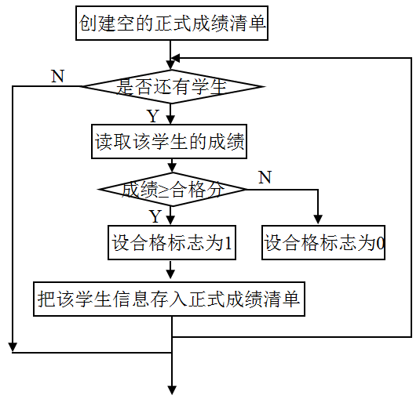
“审定合格者”模块的程序流程图

Slide 42
N-S图（盒图）
C
T F
S1 S2
While C
S
S
Until C
S1
S2
顺序
选择
循环

Slide 43

N-S图示例

Slide 44

问题分析图(PAD)

Slide 45

PAD示例
PAD描述的示例

Slide 46
PDL (Program Design Language)
PDL是一种用于描述功能模块的算法设计和加工细节的语言。称为设计程序用语言。它是一种伪码。
伪码的语法规则分为“外语法”和“内语法”。
PDL具有严格的关键字外语法，用于定义控制结构和数据结构，同时它的表示实际操作和条件的内语法可使用自然语言的词汇。

Slide 47
示例: 拼词检查程序
PROCEDURE spellcheck IS
BEGIN
split document into single words
look up words in dictionary
display words which are not in dictionary
create a new dictionary
END spellcheck

